Slide 1
Project Team & Implementing on Software Development
UI, UX, Programmer, Technology, & Team

Slide 2

Rifan Rifa’i, S.Kom Teknik Informatika linkedin : linkedin.com/in/rifan-rifa-i-b6a318126
https://britech.id
UI Designer & Programmer Beesoft Research & Technology

Slide 3
Pengenalan Git untuk pengelolaan projek
Membuat website pertama menggunakan HTML
Belajar menggunakan framework Laravel

Slide 4

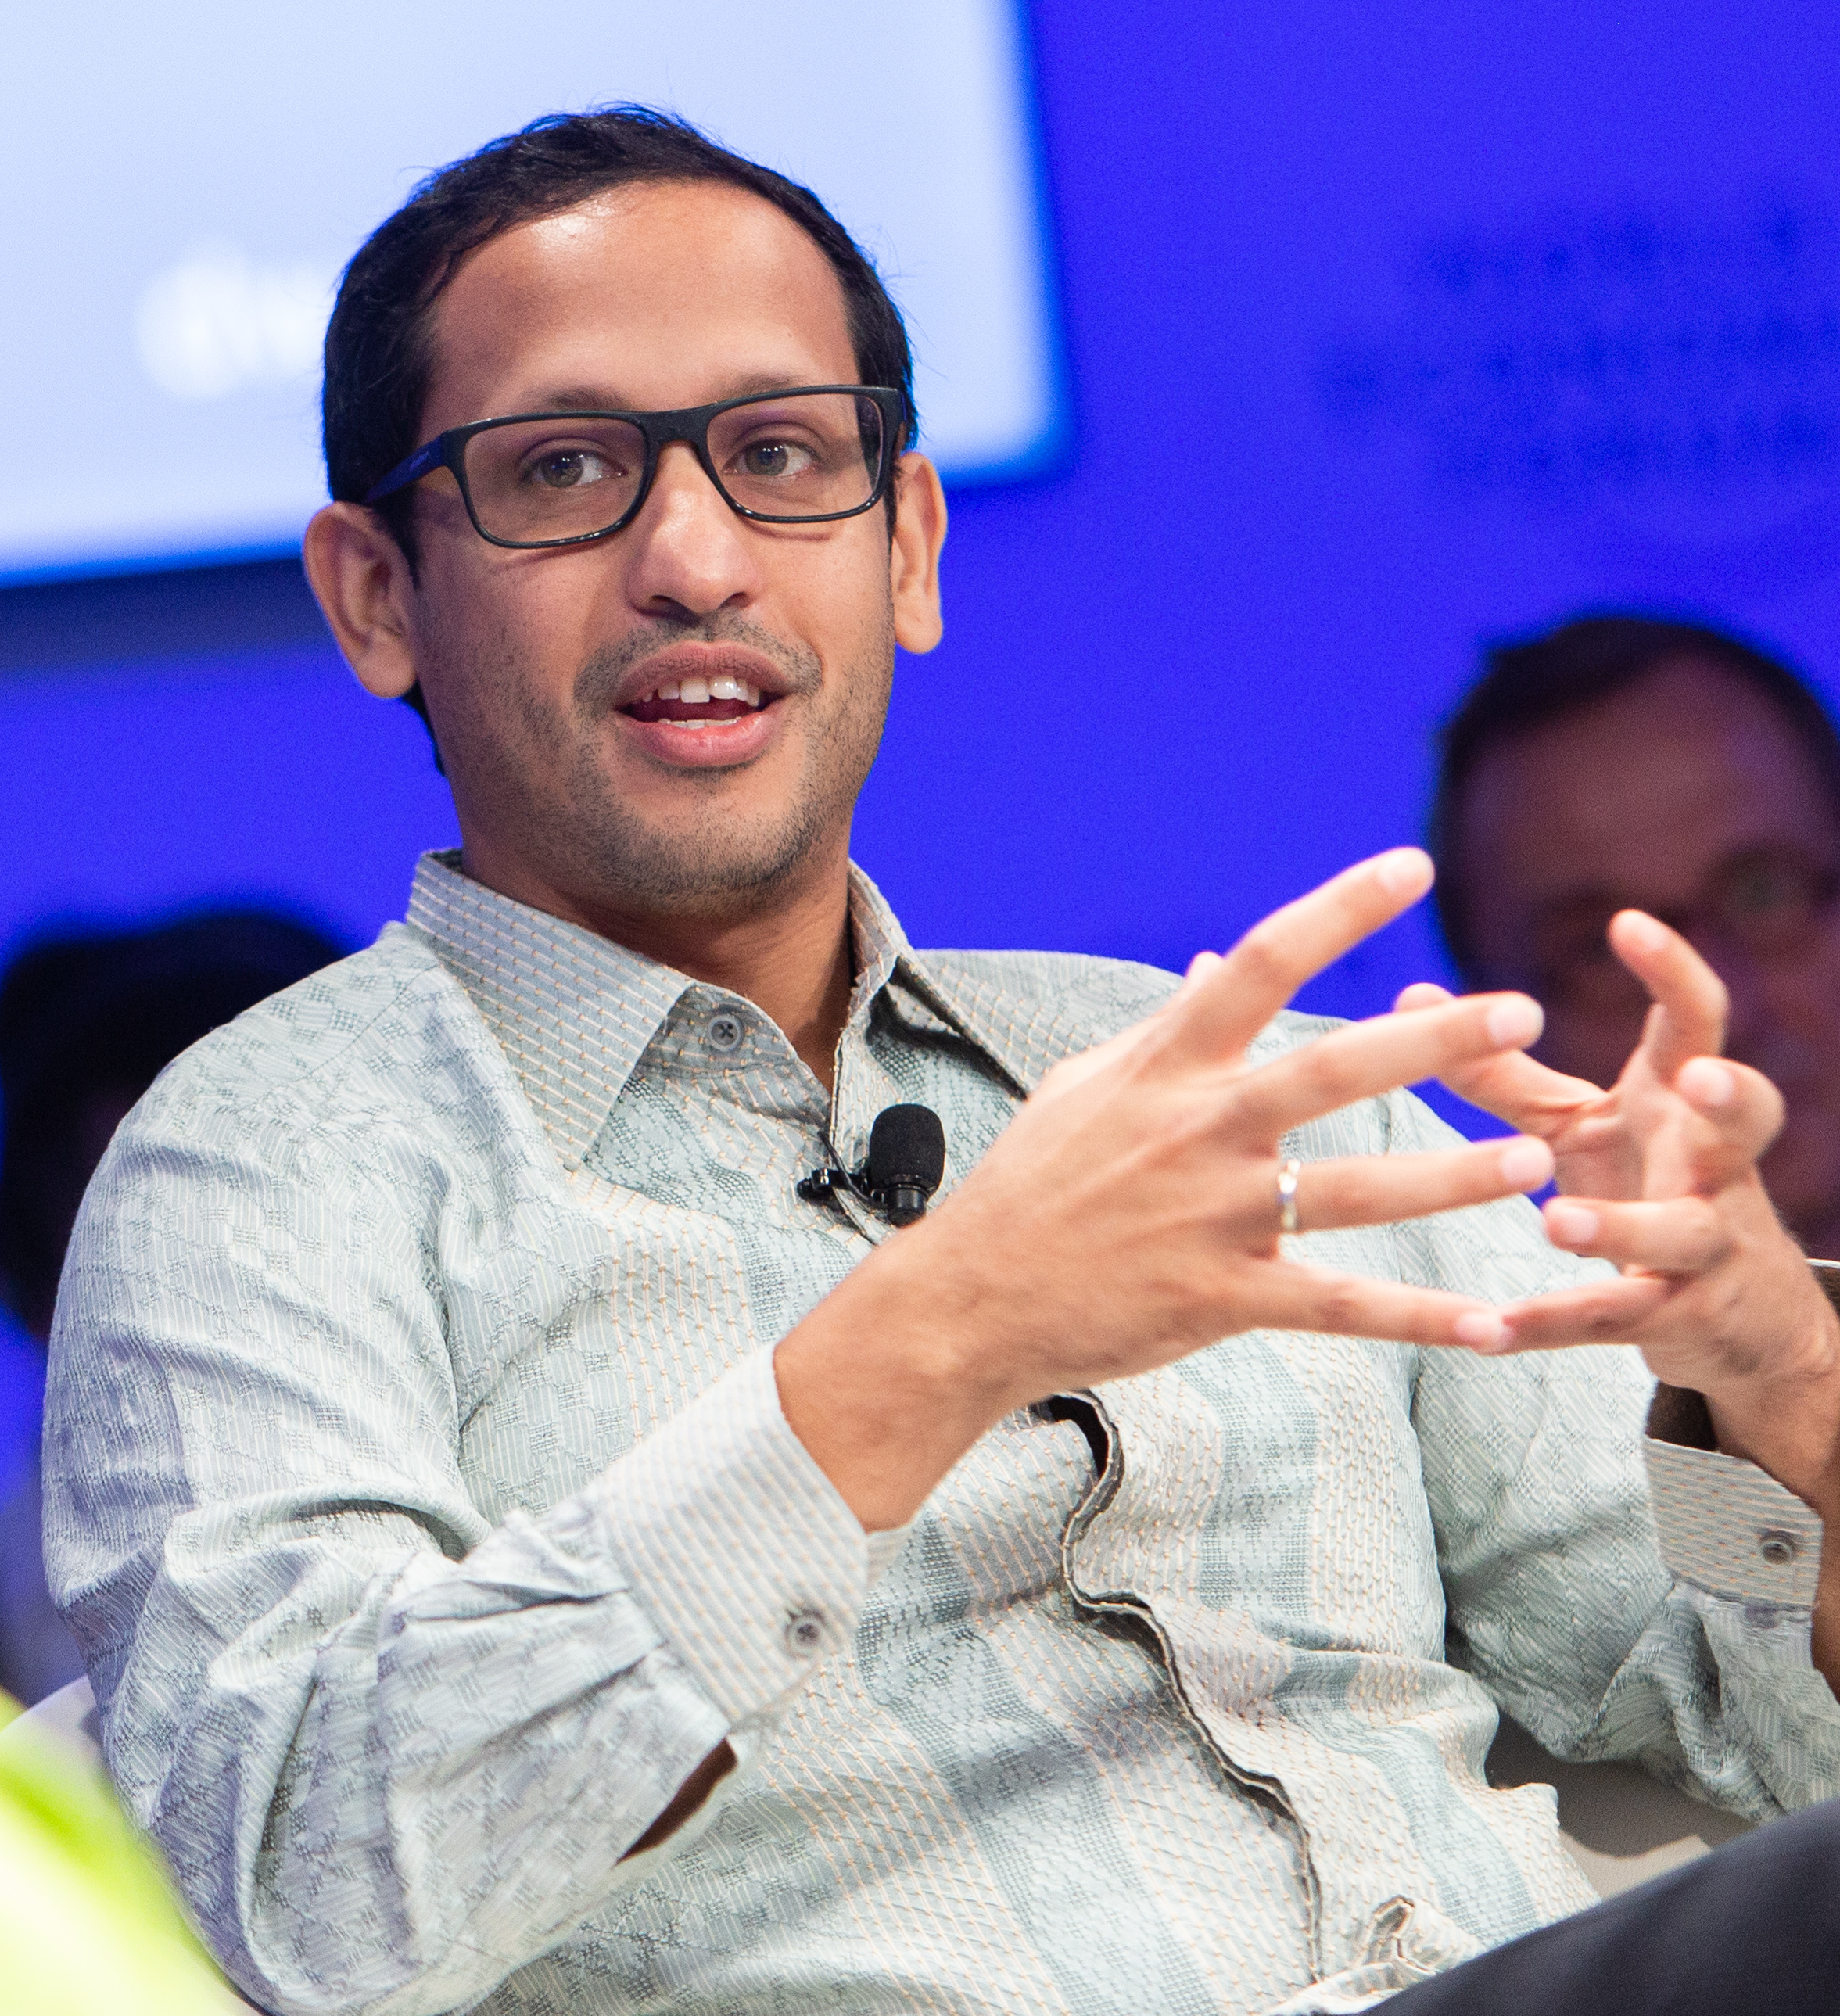
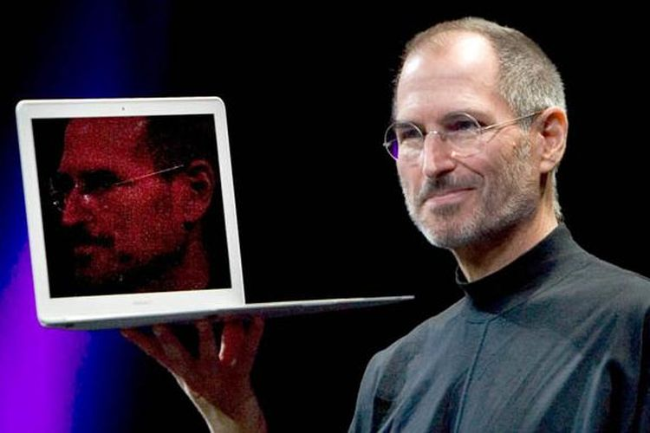
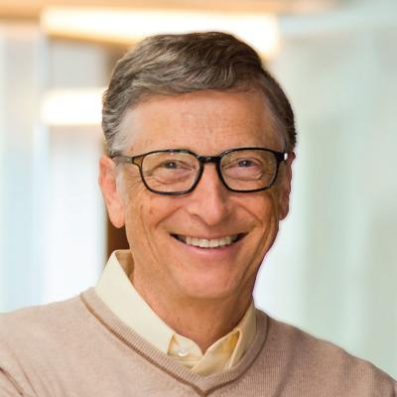
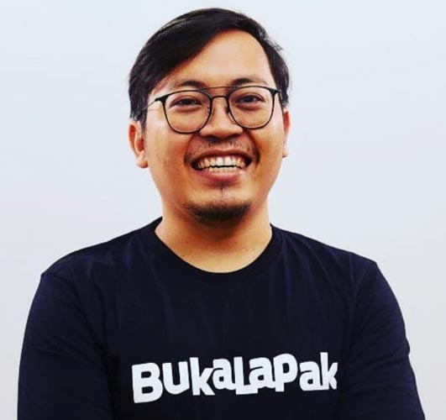
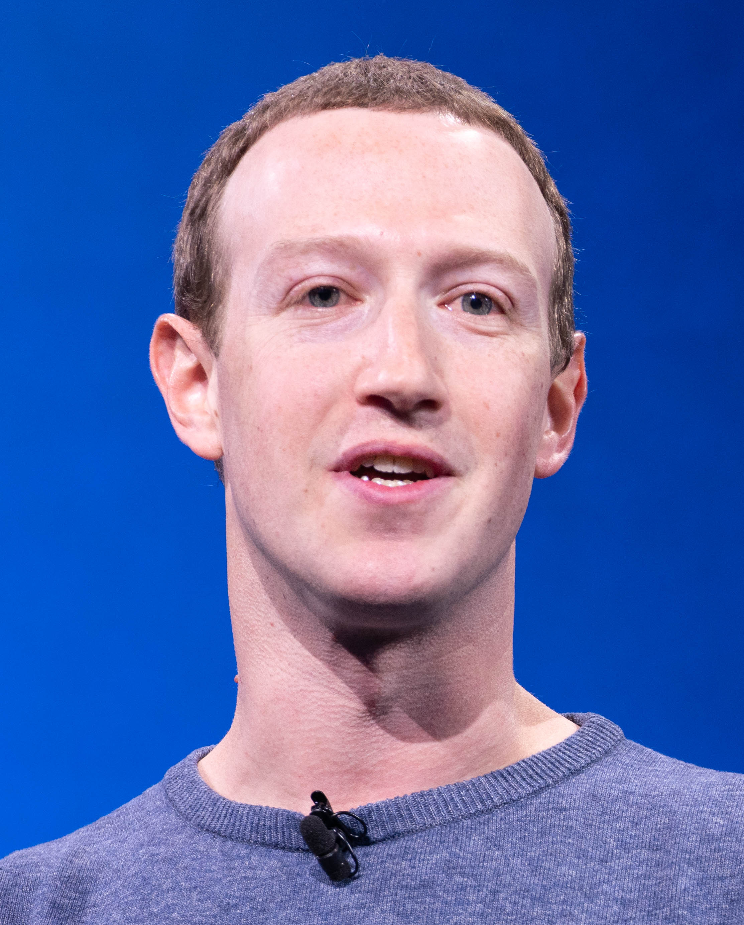
Who is this ?
Notes:
Era digital hadir dan membuka akses informasi seluas-luasnya bagi siapa saja. Sebagai konsekuensinya, setiap orang bisa menambah wawasan serta membagikan hal yang disukainya kapan saja dan di mana saja. Koneksi internet di era yang penuh disrupsi ini pun menghilangkan tembok pembatas antara setiap individu yang ada di seluruh dunia. Era ini membuka sejumlah peluang baru berupa pekerjaan yang belum pernah ada sebelumnya. Pasalnya, di era teknologi seperti sekarang ini, kebutuhan permintaan akan profesi programmer lebih banyak dibandingkan dengan profesi lainnya. Hal ini dikarenakan semakin menjamurnya perusahaan berbasis teknologi seperti startup atau e-commerce di Indonesia. Dilansir dari TechinAsia, pada tahun 2022, pertumbuhan pasar e-commerce Indonesia dapat merangkul sekitar 26 juta pekerja atau 20 persen angkatan kerja akan didominasi oleh posisi programmer. Hal inilah yang dapat dijadikan gambaran bahwa masa depan programmer masih menjanjikan. Nah, buat kamu yang memiliki passion atau ingin berkarir sebagai programmer, kamu bisa mulai dengan belajar dasar-dasar pemrograman secara otodidak dari internet. Kalau dirasa itu belum cukup, kamu bisa mengenal lebih dalam tentang seorang Programmer dengan orang yang expert dibidangnya di kelas ini!

Slide 5



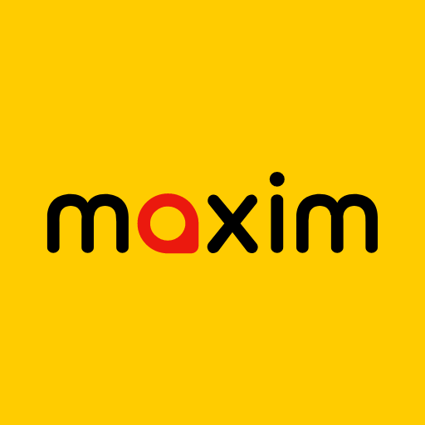

4.0 INDUSTRI TEKNOLOGI MASA DEPAN
PROGRAMMER
Peluang Karir Menjanjikan di Era Digital
Notes:
Era digital hadir dan membuka akses informasi seluas-luasnya bagi siapa saja. Sebagai konsekuensinya, setiap orang bisa menambah wawasan serta membagikan hal yang disukainya kapan saja dan di mana saja. Koneksi internet di era yang penuh disrupsi ini pun menghilangkan tembok pembatas antara setiap individu yang ada di seluruh dunia. Era ini membuka sejumlah peluang baru berupa pekerjaan yang belum pernah ada sebelumnya. Pasalnya, di era teknologi seperti sekarang ini, kebutuhan permintaan akan profesi programmer lebih banyak dibandingkan dengan profesi lainnya. Hal ini dikarenakan semakin menjamurnya perusahaan berbasis teknologi seperti startup atau e-commerce di Indonesia. Dilansir dari TechinAsia, pada tahun 2022, pertumbuhan pasar e-commerce Indonesia dapat merangkul sekitar 26 juta pekerja atau 20 persen angkatan kerja akan didominasi oleh posisi programmer. Hal inilah yang dapat dijadikan gambaran bahwa masa depan programmer masih menjanjikan. Nah, buat kamu yang memiliki passion atau ingin berkarir sebagai programmer, kamu bisa mulai dengan belajar dasar-dasar pemrograman secara otodidak dari internet. Kalau dirasa itu belum cukup, kamu bisa mengenal lebih dalam tentang seorang Programmer dengan orang yang expert dibidangnya di kelas ini!

Slide 6

TIM FRONT-END & BACK-END
Resource Awal Membangun
Rumah
UI
UX
ANALISIS
PROGRAMMER
NETWORKING
MARKETING

Slide 7




TIM FRONT-END & BACK-END
Berapa Banyak Anggota Tim?
HUSTLER
HIPSTER
HACKER
Membangun tim, mengelola seluruh pekerjaan, membentuk model bisnis, & memimpin tim.
Pemasaran, branding¸ dan design tampilan produk dapat memberikan kepuasan terbaik bagi pengguna.
Mempunyai kemampuan teknologi atau pemrograman, menulias sebuah script dalam bahasa coding.

Slide 8
BEKERJA SAMA Pada Project Real
Bagaimana Berkerja Dalam Tim?
MENGENALI KEMAMPUAN
Mampu menguasai minimal satu bidang ilmu yang dapat digunakan dalam mengerjakan sebuah projek.
1
2
PAHAM TEKNOLOGI DIGUNAKAN
Dapat menggunakan bebrapa tools dalam membangun project : arsitektur coding, framework, dll.
3
DAPAT BERINTERAKSI DENGAN TIM
Tidak bekerja dalam kesendirian melainkan berkerjasama bila ada kesulitan yang dihadapi, dapat menjaga kondisi emosional.

Slide 9


Slide 10


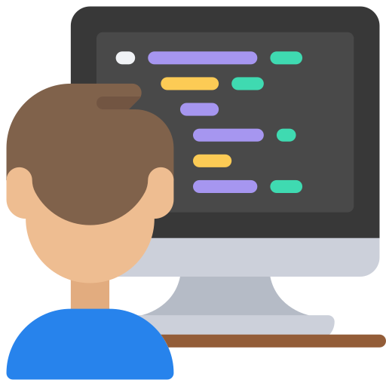



REPOSITORY Pada Project Tim
Menyimpan hasil projek dalam satu tim?
SAVE MANUAL
COPY & SEND
COPY & SEND
TECHNOLOGY NOW
=

Slide 11
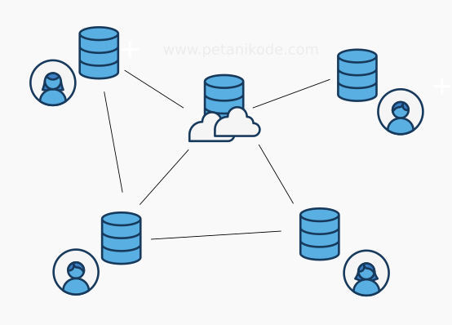
Git REPOSITORY Pada Project Tim
What Is Git?
Git adalah salah satu sistem pengontrol versi (Version Control System) pada proyek perangkat lunak yang diciptakan oleh Linus Torvalds.
Pengontrol versi bertugas mencatat setiap perubahan pada file proyek yang dikerjakan oleh banyak orang maupun sendiri.
Distributed Revision Control (VCS Terdistribusi)
Notes:
Sumber : https://www.petanikode.com/git-untuk-pemula/

Slide 12
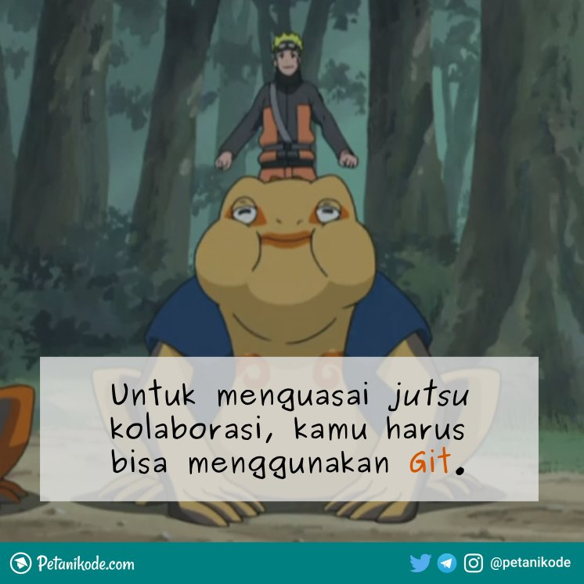
Git REPOSITORY Pada Project Tim
Kenapa Git Penting Bagi Programmer?
Jadi selain untuk mengontrol versi, git juga digunakan untuk kolaborasi.
Beberapa Manfaat Git:
Bisa menyimpan seluruh versi source code;
Bisa paham cara kolaborasi dalam proyek;
Bisa ikut berkontribusi ke poryek open-source;
Lebih aman digunakan untuk kolaborasi, karena kita bisa tahu apa yang diubah dan siapa yang mengubahnya.
Notes:
Sumber : https://www.petanikode.com/git-untuk-pemula/

Slide 13
Aula Aula_5G pass : @aulasmkn1 http://git.britech.id/users/sign_in

Slide 14
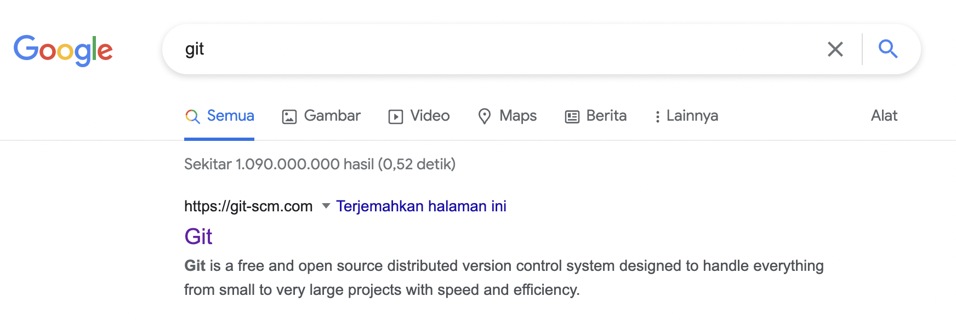
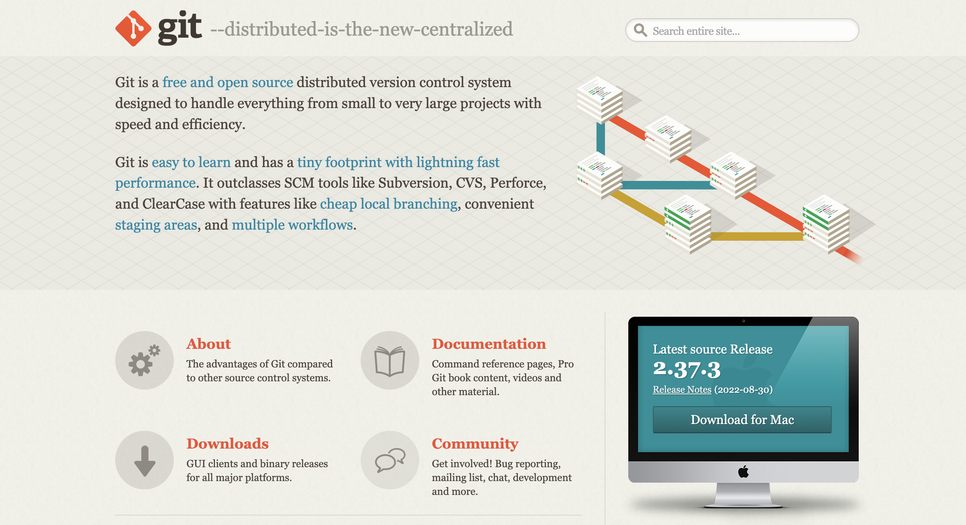
GIT
Mencoba untuk menggunakan GIT?

Slide 15
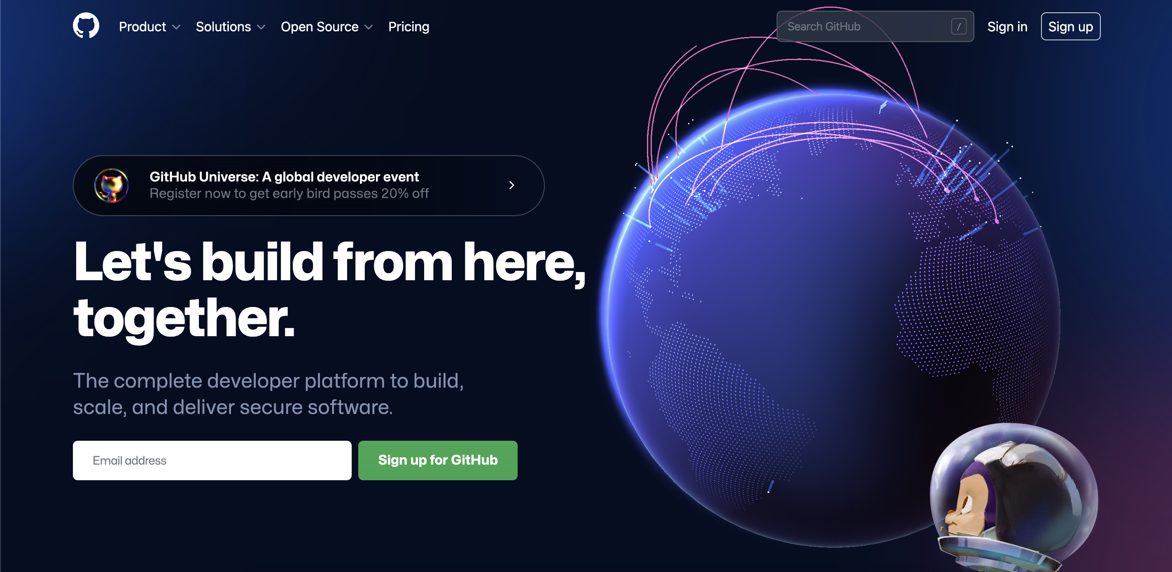
GitHub
Mencoba untuk menggunakan GIT?
github.com

Slide 16
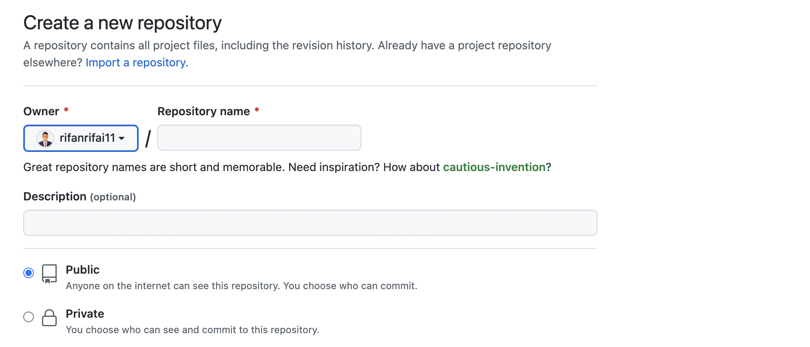
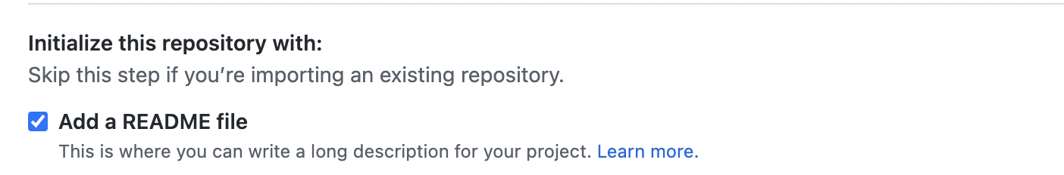
FIRST PROJECT GitHub

Slide 17
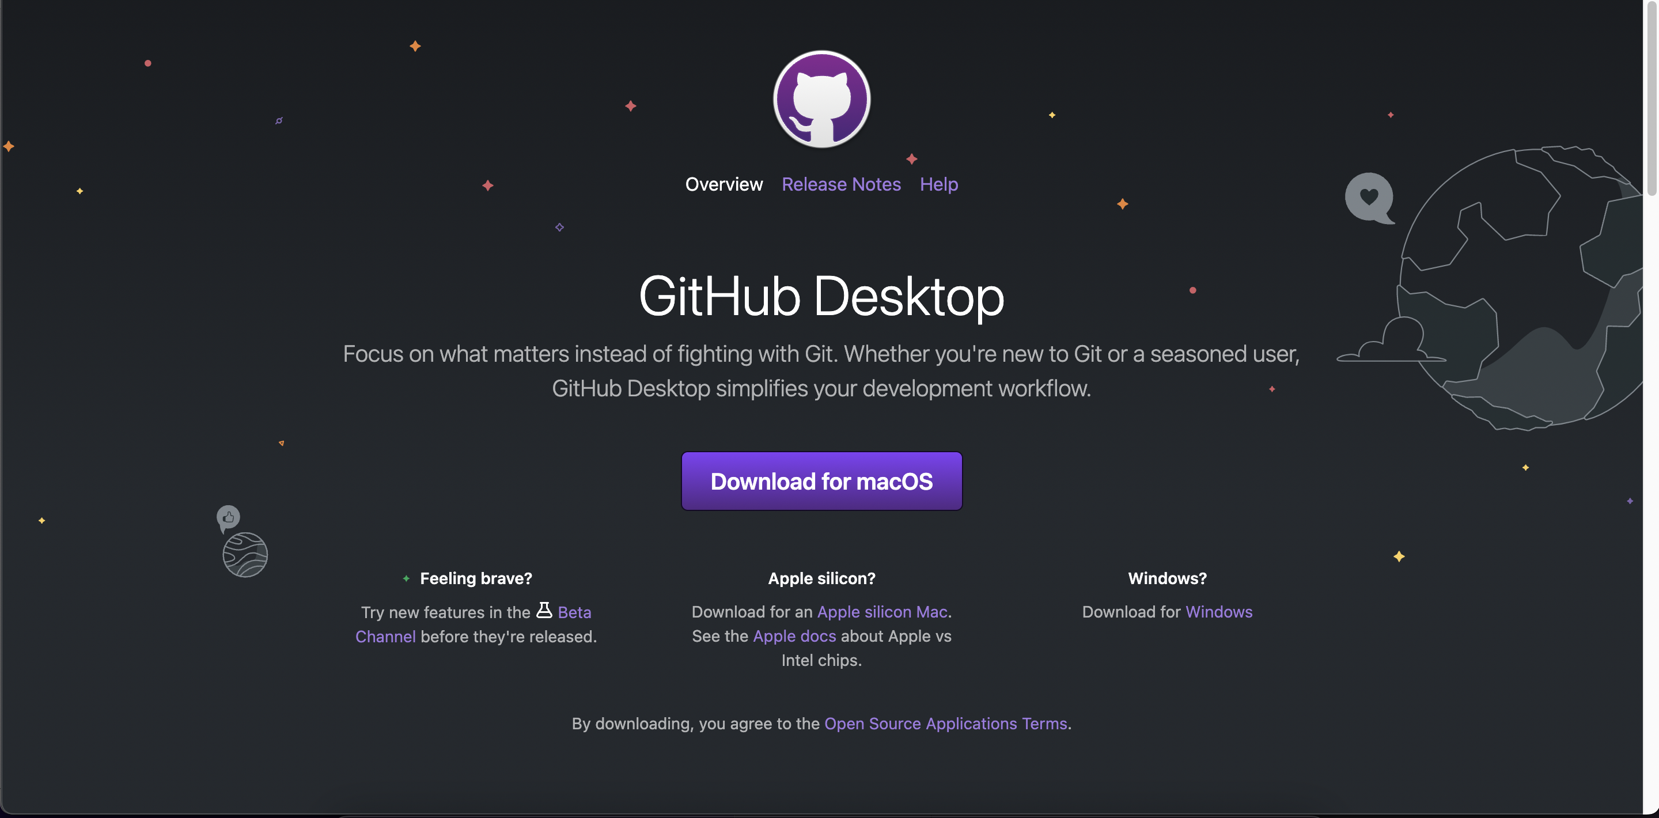
GUI Control
GUI GitHub Accsess Project?

Slide 18
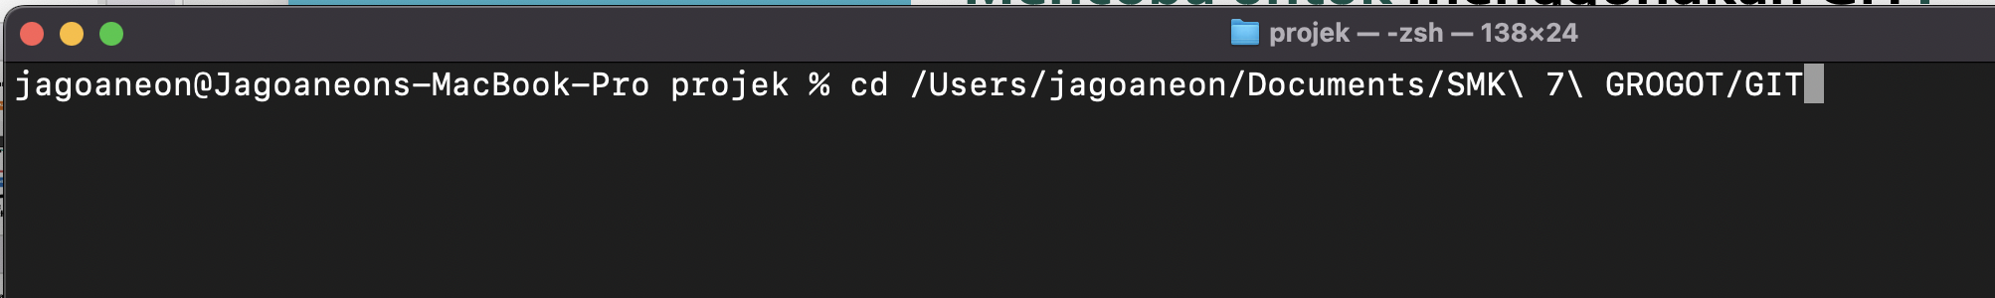
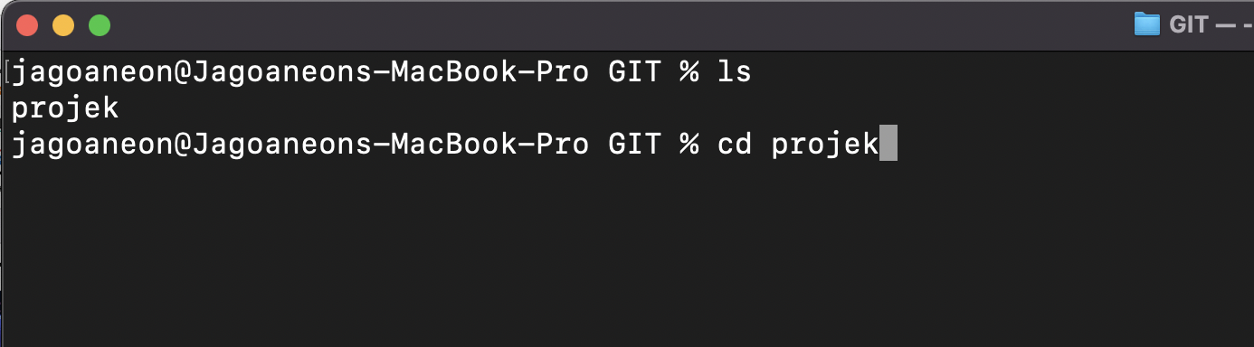
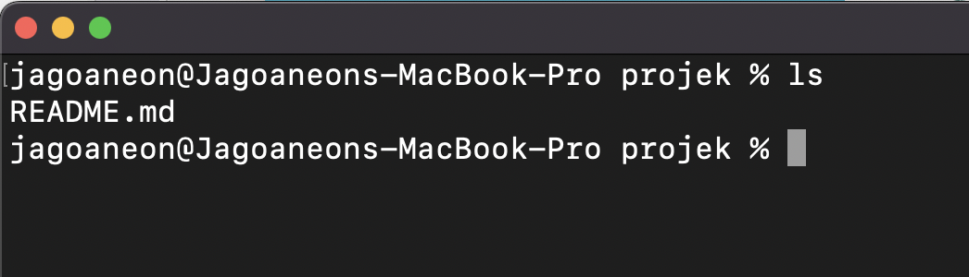
FIRST ~ Clone
Clone dengan Terminal / CMD?

Slide 19
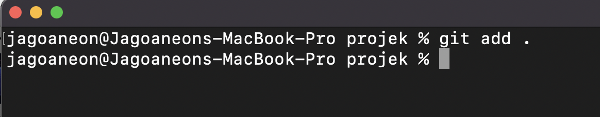
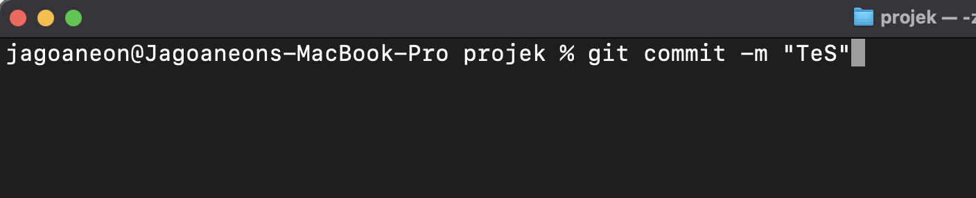
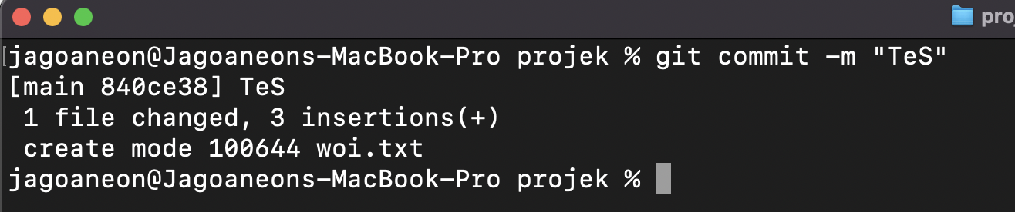
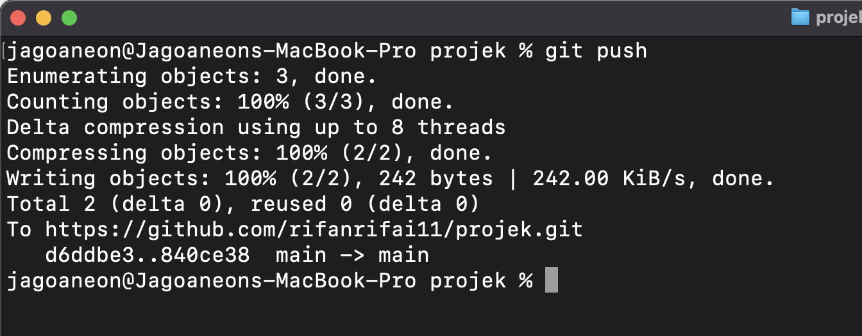
Goo!! + PUSH
Clone dengan Terminal / CMD?

Slide 20
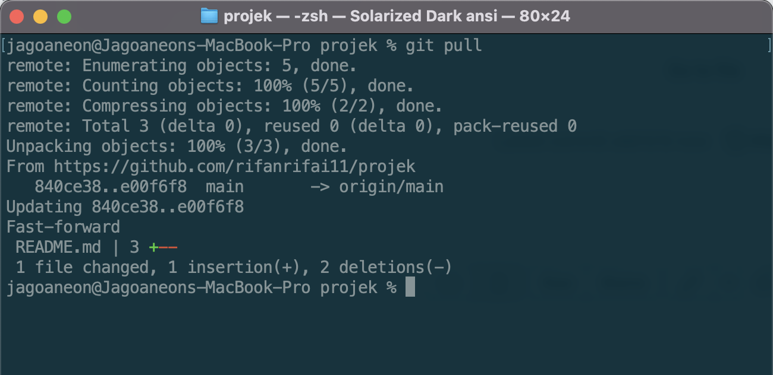
Git Pull
Pull dengan Terminal / CMD?
Mengambil projek yang telah diubah oleh tim untuk dapat kita lihat dan perbarui

Slide 21
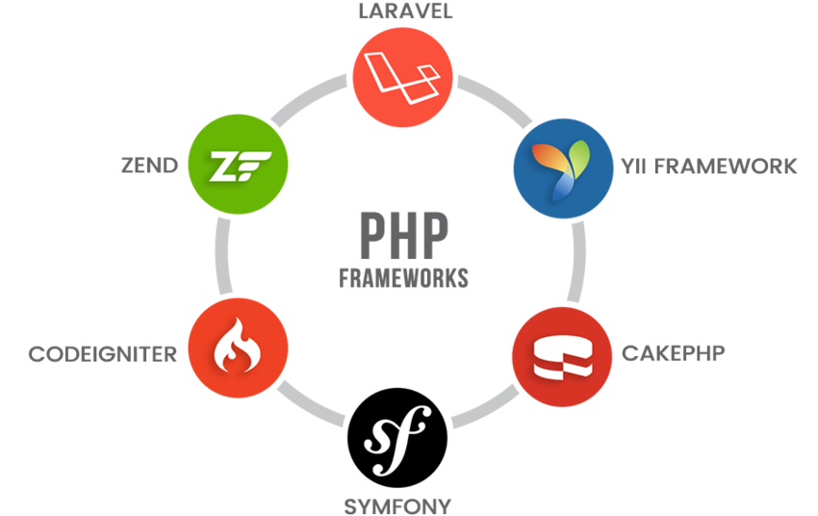
Framework

